Slide 1
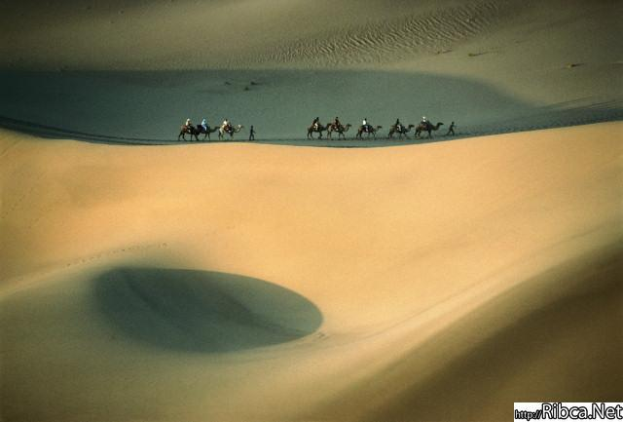
Животные пустынь и полупустынь
ПОДГОТОВИЛА УЧЕНИЦА
4 В КЛАССА
МУСОШ №66
ФЕДИНА ИРИНА

Slide 2
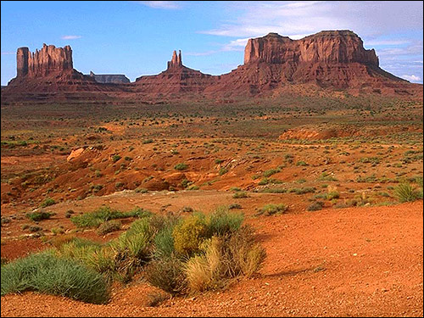
ПОЛУПУСТЫНЯ
Полупустыня – ландшафт, сочетающий участки степей и пустынь, встречающийся в умеренных, субтропических и тропических поясах Земли и образующий природную зону, расположенную между степной зоной на севере и пустынной зоной на юге.

Slide 3
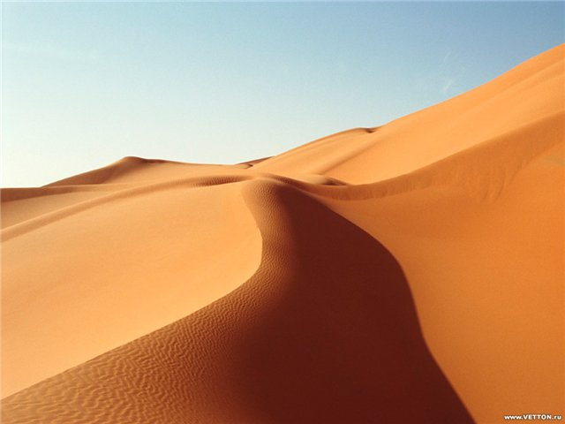
ПУСТЫНЯ
Пустыни с жарким, засушливым климатом и скудной разреженной растительностью распространены в умеренных, субтропических и тропических поясах Земли. Площадь пустынь около 22% суши. Пустыни встречаются везде кроме Европы и Антарктиды.

Slide 4
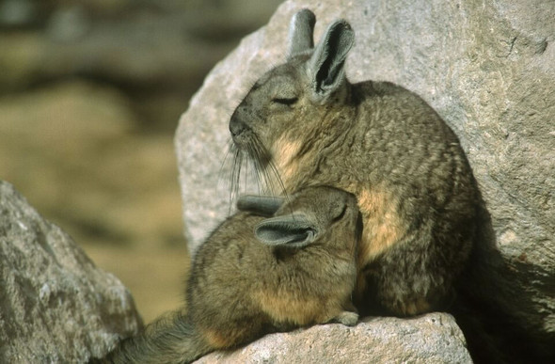
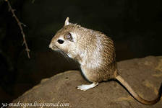
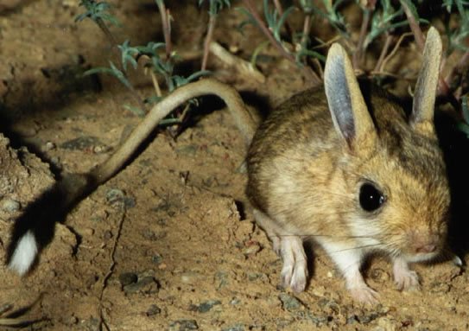
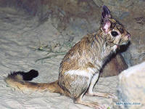
ЖИВОТНЫЕ ПУСТЫНЬ И ПОЛУПУСТЫНЬ:
зайцы, грызуны (суслики, тушканчики, песчанки, полевки, хомячки)

Slide 5
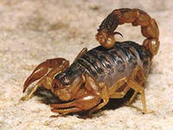
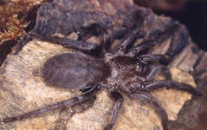
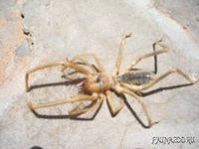
ЖИВОТНЫЕ ПУСТЫНЬ И ПОЛУПУСТЫНЬ:
много насекомых и паукообразных (каракурт, скорпионы, фаланги).

Slide 6
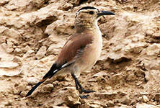
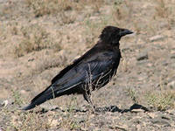
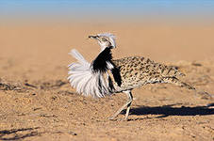
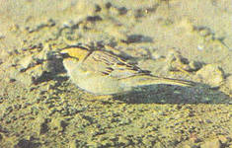
ЖИВОТНЫЕ ПУСТЫНЬ И ПОЛУПУСТЫНЬ:
Довольно разнообразны птицы : саксаульная сойка, дрофа-красотка, пустынный ворон, саксаульный и пустынный воробьи

Slide 7
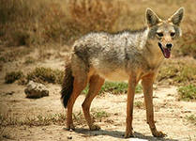
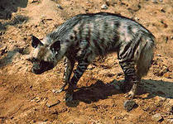
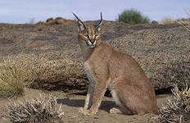
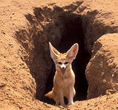
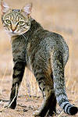
ЖИВОТНЫЕ ПУСТЫНЬ И ПОЛУПУСТЫНЬ:
Из мелких хищников повсеместно распространены: шакал, полосатая гиена, каракал, степная кошка, лисица- фенек и др.

Slide 8
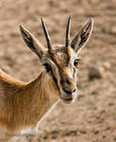
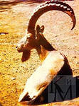
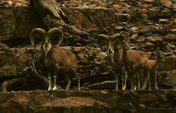
ЖИВОТНЫЕ ПУСТЫНЬ И ПОЛУПУСТЫНЬ:
из копытных – антилопы , безоаровый козел, муфлон, кулан и др.

Slide 9
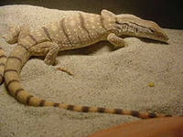
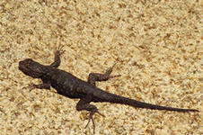
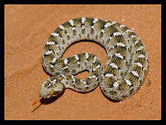
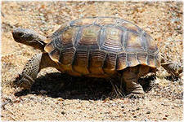
ЖИВОТНЫЕ ПУСТЫНЬ И ПОЛУПУСТЫНЬ:
пресмыкающиеся(ящерица круглоголовка, агама, серый варан, достигающий полутора метров длины, гекконы, из змей — стрела-змея, небольшой степной удавчик, чрезвычайно ядовитая эфа, пустынная черепаха)

Slide 10
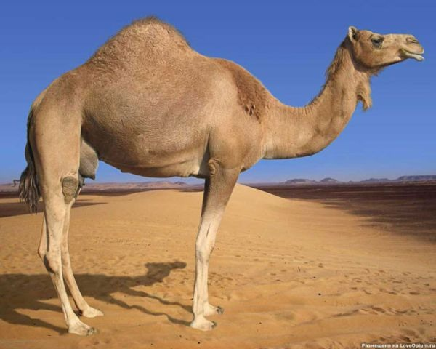
ЖИВОТНЫЕ ПУСТЫНЬ И ПОЛУПУСТЫНЬ:
Животные, приспособившиеся к жизни на открытых пространствах пустыни, могут быстро бегать и подолгу оставаться без воды. Например, издавна одомашненный верблюд, который за свою выносливость и надежность назван «кораблем пустыни».

